Slide 1
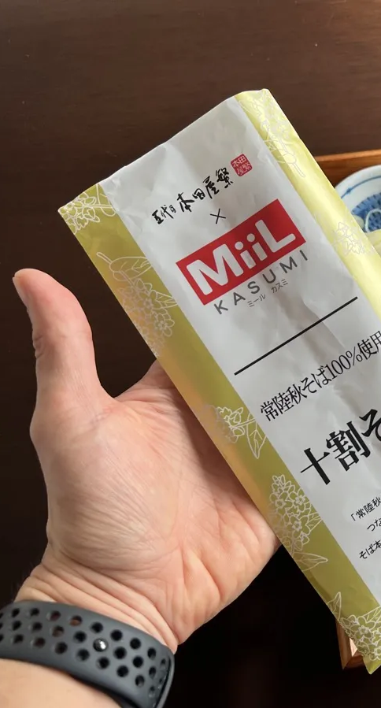
Recurrent Neural Network & Cossine Simmilarity For sentiment clasification and buzzer analysis

Slide 2
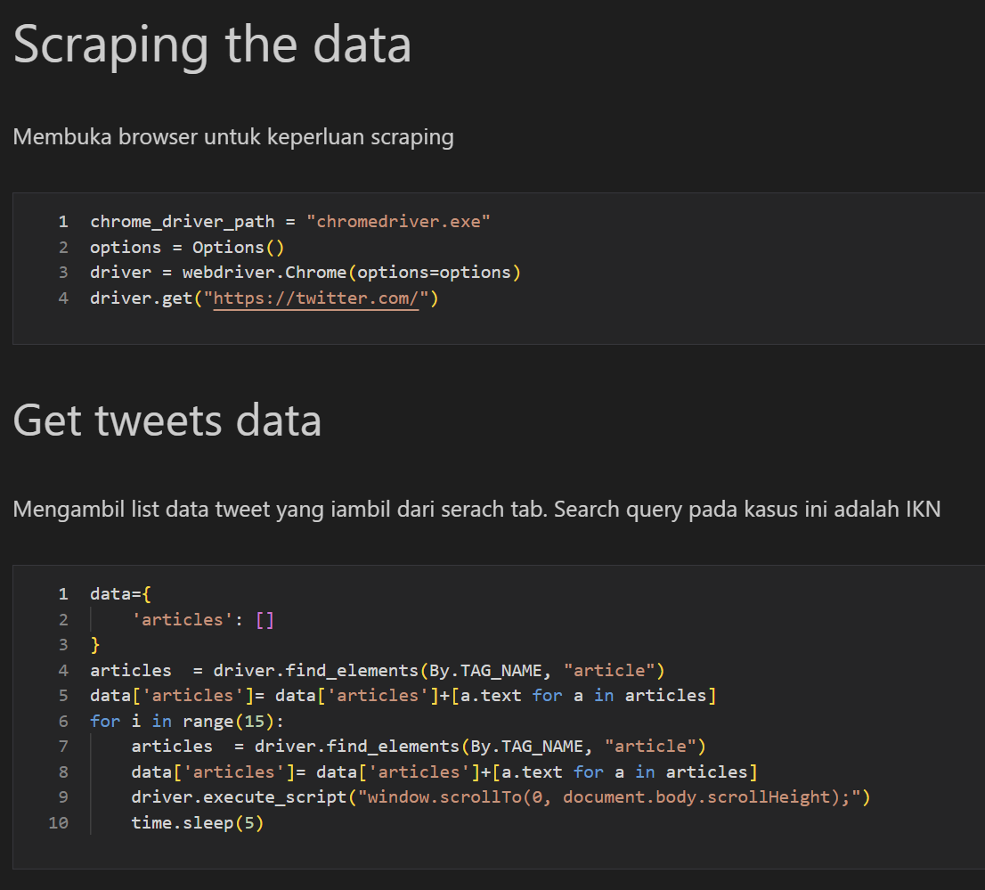
Twitter Scrapping
Scraping merupakan proses pengumpulan data dari internet dengan cara otomatis, di mana informasi-informasi tersebut diambil dari halaman web untuk kemudian disimpan atau dianalisis.
Selenium merupakan salah satu tools yang populer digunakan dalam scraping karena mampu mengotomatisasi interaksi dengan halaman web, seperti mengklik tombol atau menscrool halaman, sehingga memungkinkan pengguna untuk mengakses dan mengambil data dari halaman web yang dinamis seperti Twitter. Penggunaan Selenium dalam scraping Twitter menjadi penting karena API Twitter yang resmi memiliki batasan akses sedangkan Selenium memungkinkan untuk mengambil data secara langsung dari halaman web dengan lebih bebas dan lebih fleksibel."

Slide 3
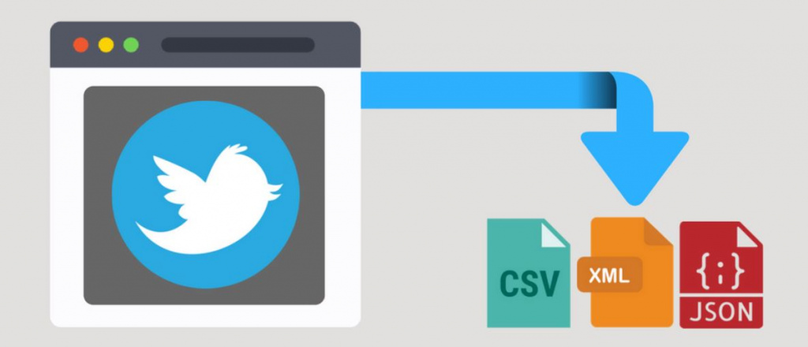
Tweeter Scrapping
Scrapping dilakukan untuk mendapatkan 2 data utama yaitu:
Data post yang berisi
Username
User ID
Tweet
Data profil
Followers
Following
Description
Tanggal Join

Slide 4
Dataset
Dataset merupakan data public yang diambil dari github. Data berisi tweet yang membicarakan Ibu Kota Nusantara dan sentiment nya. Data lebih banyak berisi data sentiment positif dan sedikit tweet tidak dapat diidentifikasi.

Slide 5
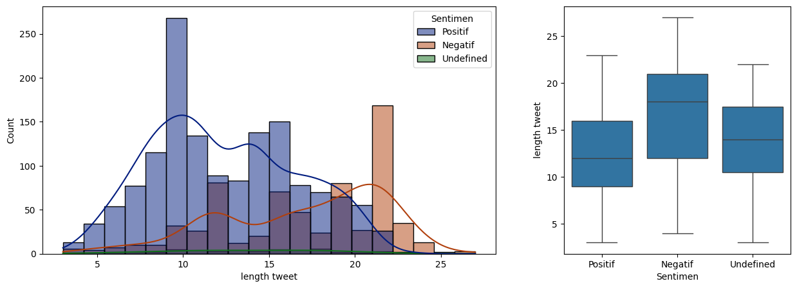
Dataset
Sebaran jumlah kata berdasarkan sentimen menunjukkan bahwa tweet dengan sentiment postif cenderung memilik jumlah kata lebih banyak dibandingkan tweet negatif. Dari uji statstic menggunakan ttest independent sample, Panjang kalimat tweet positif dan negatif memiliki perbedan yang signifikan yang dibuktikan dengan nilai p value senilai 6.84e-99

Slide 6
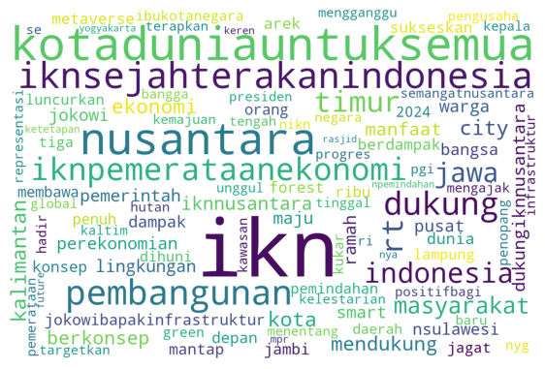
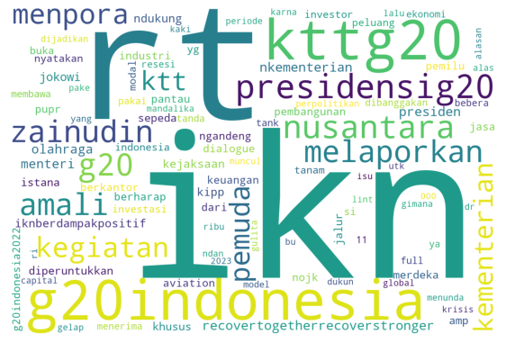
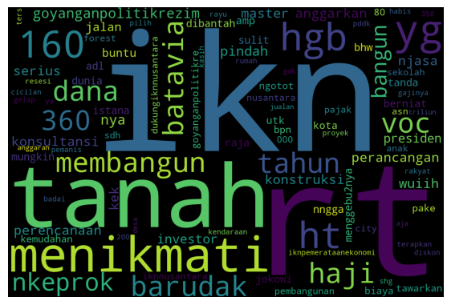
Dataset
Positif
Unidentified
Negatif

Slide 7
Data Preprocesing
Include
Lowering text
Menghapus stopwords dan punctuation
Membaggi data menjadi data train, data validation, dan data test
Text handling
Split data
Tokenisasi
Encoding
Memecah kalimat menjadi bentuk token
Encoding label menggunakan One Hot Encoder

Slide 8
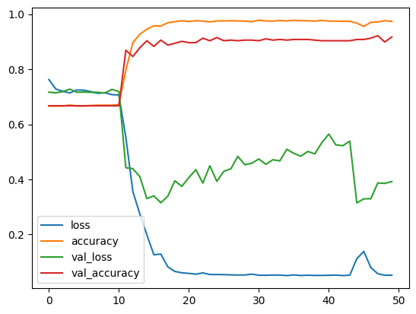
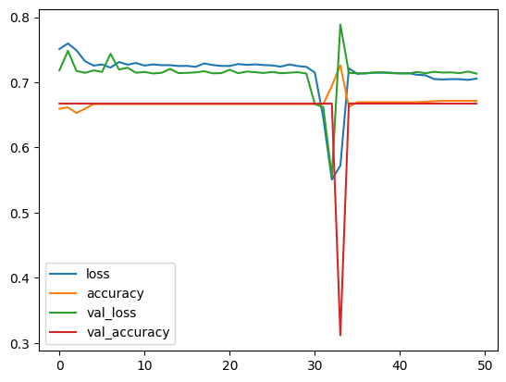
Modeling
Model dibuat menggunakan library tensorflow yang menyediakan berbagai tools untuk membuat model deep learning. Deep learning yang digunakan adalah LSTM dan GRU. Kedua model dipilih karena memiliki kemampuan untuk memperhitungkan urutan data
GRU (Best Model)
LSTM

Slide 9
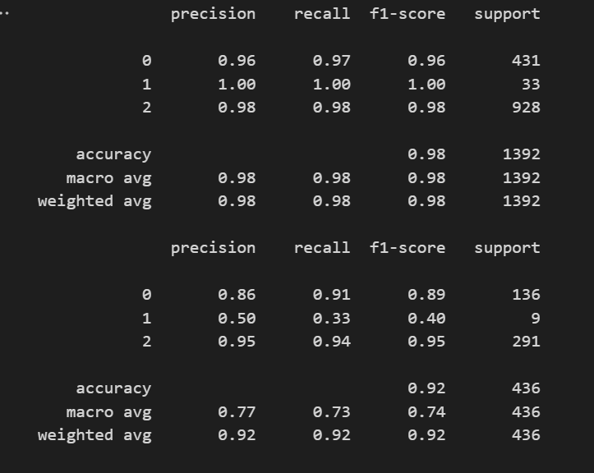
Model Evaluation

Slide 10
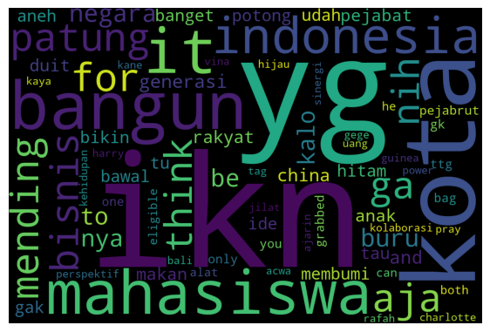
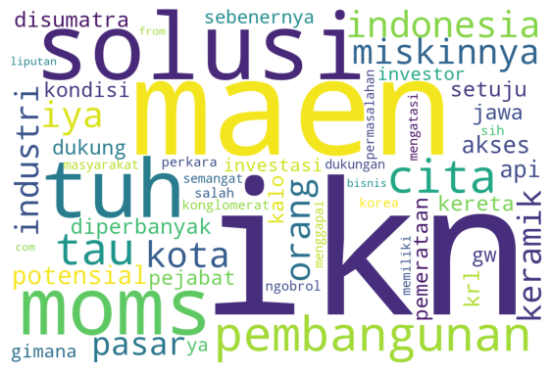
Penerapan pada data hasil scraping
Negatif
Positif

Slide 11


Buzzer analysis
Buzzer pada kasus ini diidentifikasikan pada akun yang secara konsisten mendukung ide/gagasan tertetu secara konstan, dan cenderung tidak memiliki aktivitas layaknya akun pribadi

Slide 12
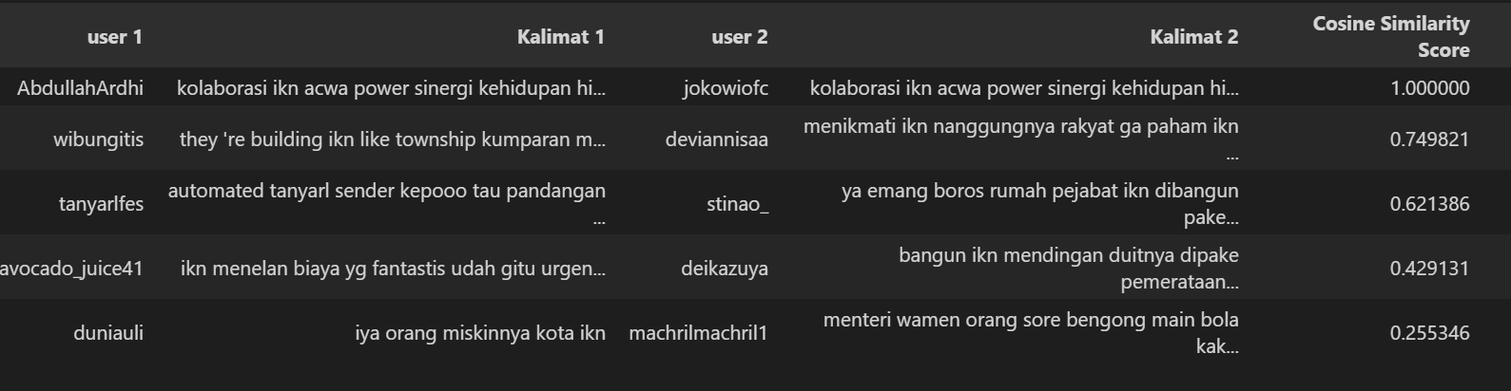
Cosine Similarity
Cosine Similarity digunakan menghitung seberapai mirip sebuah kalimat dengan kalimat lainnya. Dari hasil data tersebut terdapat 2 akun yang memiliki cosine similarity cukup tinggi. Yaitu akun AbdullaArdhi dan jokowiofc

Slide 13
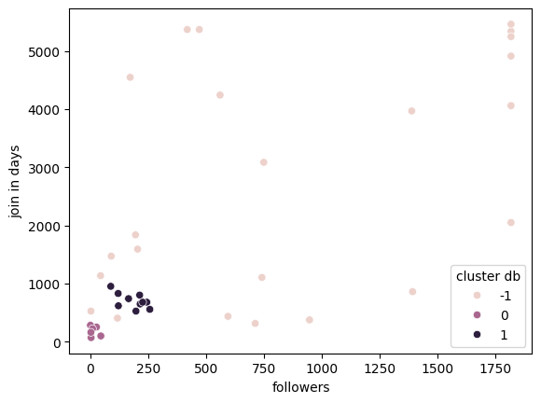
Clustering
Clustering adalah proses pengelompokan data berdasarkn data tertentu. Pada kasus ini saya menggunakan data followers dan umur akun. Data yang menarik adalah data bagian bawah kiri, yaitu akun dengan followers sdikit dan akun yang masih sangat muda. Clustering tidak dapat digunakan untuk mengklasifikasi kan buzzer namun dapat digunakan untuk memperkecil data yang ingin diperiksa.
6 akun dicurigai

Slide 14
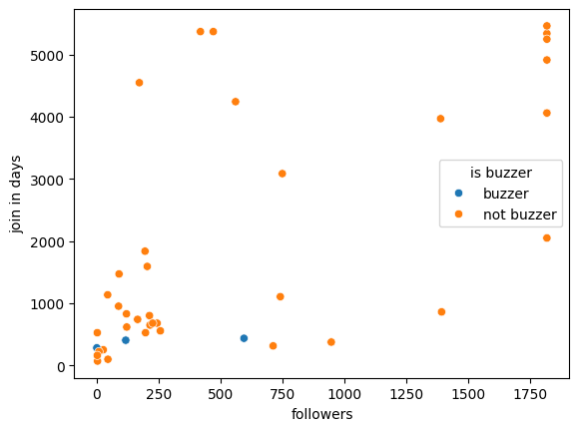
Buzzer analysis
Dari data yang ditemukan, belum ada korelasi khusus antara jumlah followers dan umur akun yang menjadi ciri khusus buzzer

Slide 15
Improvement Plan
Periksa per profil
Ambil lebih banyak data
Mengumpulkan dataset
Melakukan analisa lebih dalam terhadapa cosine similarity semua post pada akun yang dicurigai. Akun Buzzer cenderung membahas 1 hal secara terus menerus
Ambil lebih banyak data untuk memeriksa cosine similarity
Mengumpukan dataset akun yang sudah ditandai sebagai buzzer untuk menemukan Pola dan dapat digunakan pada achine learning

